Slide 1
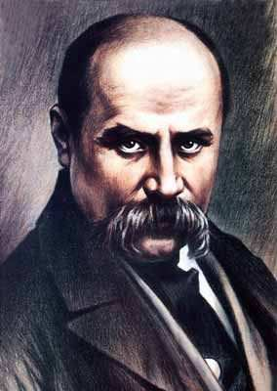
Одеська гімназія №5
Tarass
Chevtchenko(1814 - 1861)
Автори уроку: Мацкевич Ю.О., Шкурупій М.В.

Slide 2
Заповіт
Як умру, то поховайте
Мене на могилі
Серед степу широкого
На Вкраїні милій
Щоб лани широкополі
І Дніпро, і кручі
Було видно, було чути,
Як реве ревучий
… ... ...
Поховайте та вставайте,
Кайдани порвіте
І вражою злою кров’ю
Волю окропіте.
І мене в сім’ї великій,
В сім’ї вольній, новій,
Не забудьте пом’янути
Незлим тихим словом.
Т. Шевченко
Testament
Quand je serai mort mettez-moi Dans le tertre qui sert de tombe
Au milieu de la plaine immense,
Dans mon Ukraine bien-aimée,
Pour que je vois les champs sans fin,
Le Dnipro et ses rives abruptes,
Et que je l’entende mugir.
… ... ...
Vous, enterrez-moi, levez-vous,
Brisez enfin, brisez vos chaînes,
La liberté, arrosez-la
Avec le sang de l’ennemi.
Plus tard, dans la grande famille,
La famille libre et nouvelle,
N’oubliez pas de m’évoquer
Avec des mots doux et paisibles.
T. Chevtchenko
(traduit par Guillevic)

Slide 3
Les mots nouveaux
le fondateur
l’indépendance
un mouvement
plusieurs
une œuvre
s’unir
un ennemi
un exil
une tombe
засновник
незалежність
рух
декілька
твір
об’єднуватися
ворог
заслання
могила

Slide 4
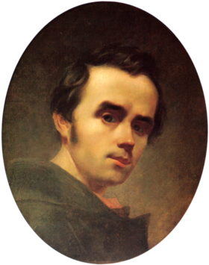
TARAS CHEVTCHENKO
Taras Chevtchenko est le grand poète de l’Ukraine et le fondateur de la nouvelle littérature ukrainienne.
T. Chevtchenko est non seulement un poète, romancier et auteur dramatique – mais aussi un peintre.
Peintre ou écrivain, il a vécu pour l’indépendance de l’Ukraine démocratique. Il a participé à des organisations et des mouvements patriotiques. Il a écrit beaucoup de poèmes, deux drames historiques, plusieurs romans.
L’Ukraine est présente partout dans les poèmes et les pensées de Chevtchenko.
Souvent dans ses oeuvres, Chevtchenko décrit l’histoire de son peuple. Il parle avec enthousiasme de l’héroïsme cosaque.
Il veut voir une Ukraine indépendante. Il appelle le peuple à s’unir, à lutter. Ses ennemis sont les tyrans.
Chevtchenko a vécu en exil comme simple soldat pendant plus de dix ans.
Sur la montagne, près de Kaniv, se dresse la statue de bronze du poète. Sa tombe s’élève au-dessus du Dnipro.

Slide 5
COMPLETEZ LES PHRASES
T. Chevtchenko est …...................
Il a vécu pour …............................
Il a participé à ...............................
Il a écrit beaucoup de ...................
Souvent dans ses oeuvres, Chevtchenko décrit .........................
Ses ennemis sont .......................
Chevtchenko a vécu en exil ......................
Sa tombe s’élève ..........................

Slide 6
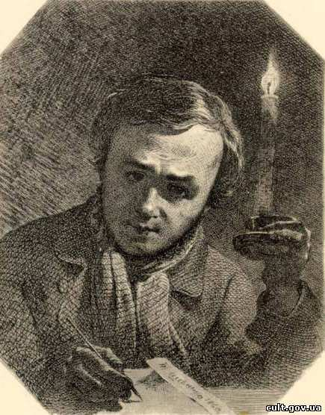
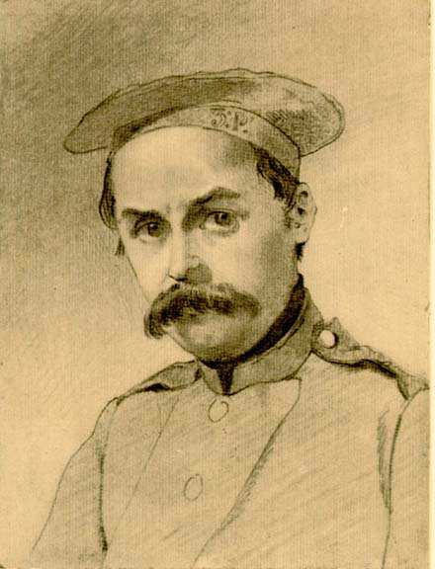

Slide 7
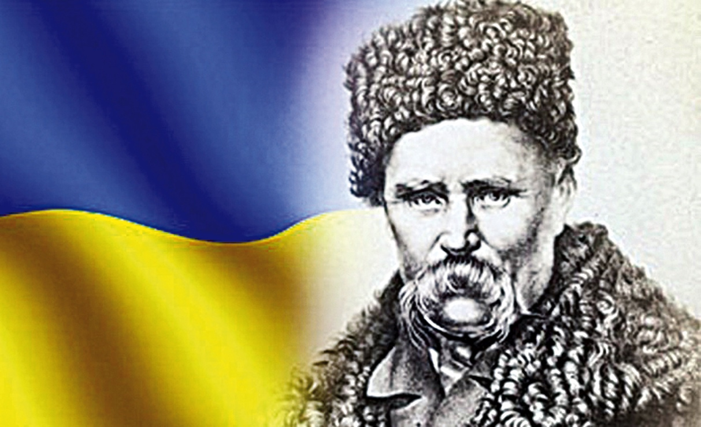
REPONDEZ AUX QUESTIONS
Qui est T. Chevtchenko?
Quelles œuvres de Chevtchenko avez-vous lues?
Est-ce que T. Chevtchenko a été seulement un poète?
De quoi T. Chevtchenko parle-t-il dans ses œuvres?
A quoi T. Chevtchenko appelle-t-il le peuple ukrainien?
Qui sont ses ennemis?
Où se trouve la tombe de T. Chevtchenko?

Slide 8
Les mots nouveaux
s’adonner à la poésie
souffler
furieux
un oppresseur
un recueil
une couverture
une parenté
dur
aspirer à la liberté
dédier
un vers
une révolte
se moquer de
comparer
віддатися поезії
дути
злий
гнобитель
збірка
обкладинка
рідство
важкий
прагнути до свободи
присвятити
вірш
повстання
насміхатися
порівнювати

Slide 9
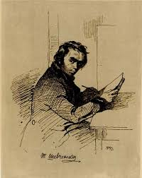
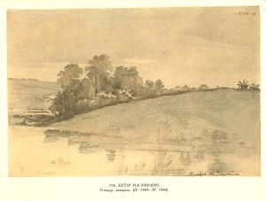
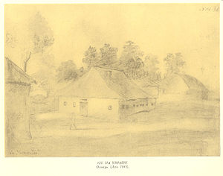
NASSAINCE D’UN POÈTE
A l’Académie, Chevtchenko s’est adonné à la poésie avec la passion encore plus grande. Il a commencé à écrire des poèmes pendant les claires nuits d’été, quand il allait au jardin d’été pour dessiner des statues. Voici les images des premiers poèmes de Chevtchenko: le large Dnipro, la vaste steppe où souffle un vent furieux.

Slide 10
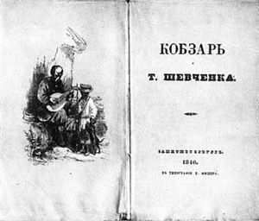
Le combat du peuple ukrainien contre ses oppresseurs occupe une grande place dans la poésie de Chevtchenko. Un premier recueil de vers a paru en 1840 sous le titre de Kobzar. La couverture représentait un Kobzar qui jouait de son instrument. Le titre et la couverture annonçaient la parenté du jeune poète avec les Kobzars ukrainiens.
Ce livre a eu un grand succès parmi les lecteurs. Chevtchenko décrit la vie dure des paysans, les pensées d’un peuple qui aspire à la liberté. Chevtchenko appele «Mère» sa patrie l’Ukraine et lui dédie ses vers.
Dans son premier grand poème «Les Gaїdamaks» (1841), le poète célébrait les héros de la révolte paysanne de 1768, qui est entrée dans l’histoire sous le nom de Koliїvchina.
«La Folle» est une ballade qui raconte l’amour d’une jeune fille pour un cosaque qui est parti à l’étranger.
En 1844, Chevtchenko a écrit le poème satirique «Le rêve». Il s’y moque de tsar, oppresseur des peuples.
Dans le poème «Caucase» (1845), le poète compare l’empire de Nicolas 1er à une prison.

Slide 11
Votre devoir
Parlez de T. Chevtchenko et de sa poésie

